Slide 1
UBND QUẬN LONG BIÊN
TRƯỜNG MẦM NON TRÀNG AN
LĨNH VỰC PHÁT TRIỂN THẨM MĨ
Đề tài : Bài hát “ Trời nắng trời mưa”
Đối tượng trẻ: 25 – 36 tháng
Người dạy: Nguyễn Thị Tâm
Ngày dạy: 12/4/2021
Năm học 2020-2021

Slide 2
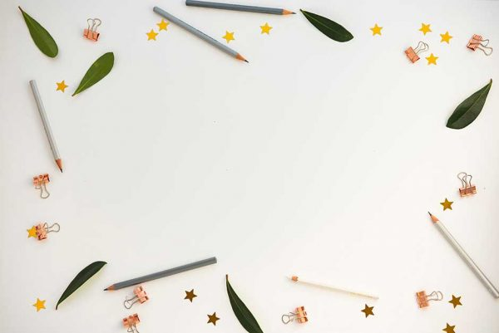
1: Ổn định tổ chức
Cô và trẻ trò chuyện vào bài

Slide 3
2: Hoạt động
* Hoạt động 1: Dạy hát: “ Trời nắng trời mưa”
-Cô giới thiệu tên bài hát, tên tác giả

Slide 4
*Hoạt động 2:
-Nghe hát: “Cái cò đi đón cơn mưa”

Slide 5
3. Kết thúc

